Slide 1
웹 개요와 실습 환경 구축
1

Slide 2
학습목표
웹의 개념과 특징을 이해합니다.
웹의 동작 원리를 이해합니다.
대표적인 웹 표준 기술인 HTML5, CSS3, 자바스크립트의 개념과 특징을 이해합니다.
웹 프로그래밍 개발 환경을 구축합니다.
내용
인터넷과 웹 소개
웹의 동작 원리
보조 웹 표준 기술 소개
HTML5 주요 기능 소개
실습 환경 구축

Slide 3
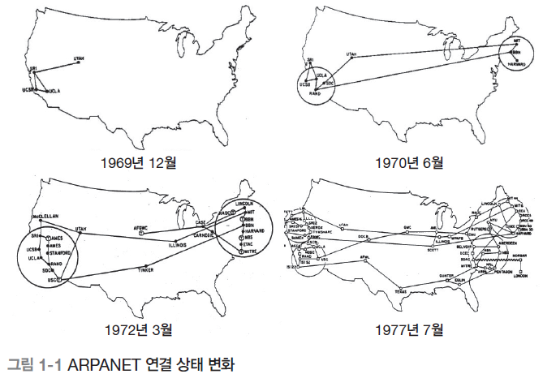
1.인터넷과 웹 소개
인터넷의 시작
미국의 신기술을 연구하는 ARPA에서 현재 웹의 모태가 되는 ARPANET을
1969년에 개발

Slide 4

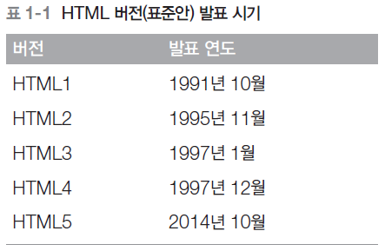
1.인터넷과 웹 소개
팀 버너스 리
최초 웹 개발자
W3C^{World Wide Web Consortium} 창설
HTML 표준을 비롯한 웹 표준안을 제작, 제안하는 일을 하는 국제적인 웹 표준화 단체

Slide 5
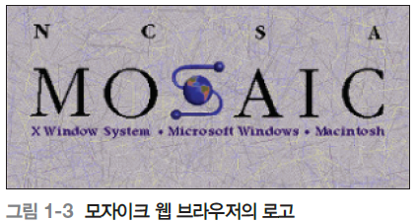
1.인터넷과 웹 소개
1차 웹 브라우저 전쟁
NCSA : 웹 브라우저 모자이크를 최초로 발표
넷스케이프 커뮤니케이션(마크 안데르센) : 웹 브라우저 넷스케이프 발표
마이크로소프트 : 인터넷 익스플로러 발표
인터넷 익스플로러를 윈도우 운영체제에 강제로 설치해 점유율을 높임
아메리카 온라인^{AOL} : 넷스케이프 커뮤니케이션을 인수, 점차 하락 후 붕괴

Slide 6
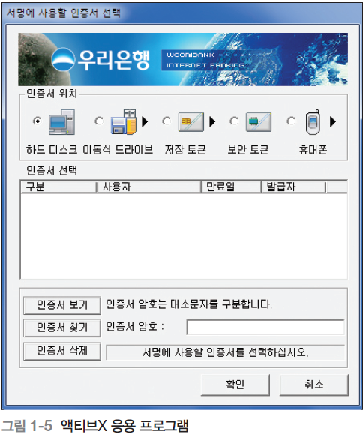
1.인터넷과 웹 소개
플러그인
웹 브라우저와 연동되는 프로그램을 사용자의 PC에 추가로 설치해 웹 브라우저
의 기능을 확장하는 방법
Future Splash Animator
마이크로소프트의 액티브X

Slide 7

1.인터넷과 웹 소개
2000년 초반
액티브X 기반으로 웹 응용 프로그램 제작
플래시 기반으로 애니메이션 제작

Slide 8
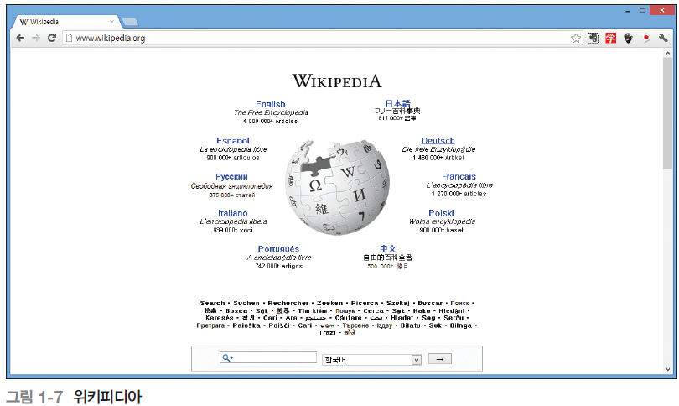
1.인터넷과 웹 소개
웹 2.0
서로 다른 사용자가 함께 새로운 콘텐츠를 창조할 수 있는 시대

Slide 9
1.인터넷과 웹 소개
2차 웹 브라우저 전쟁
점유율이 높은 인터넷 익스플로러가 표준 웹 브라우저가 되나 액티브X 같은 플러그인이 들어가면서 웹 사이트는 점점 무거워짐
WHATWG Web Hypertext Application Technology Working Group
웹 브라우저 제공 기업 (애플, 모질라, 오페라 소프트웨어) 에서 새로운 웹 표준
기관을 설립
Web Application 1.0 표준 작성
W3C는 웹 표준으로 Web Application 1.0 표준 채택, HTML5 표준으로 변경
인터넷 익스플로러만 최신 표준을 지원하지 못하는 현상 초래
->모든 웹 브라우저가 빠른 속도로 업데이트 되고 있음

Slide 10
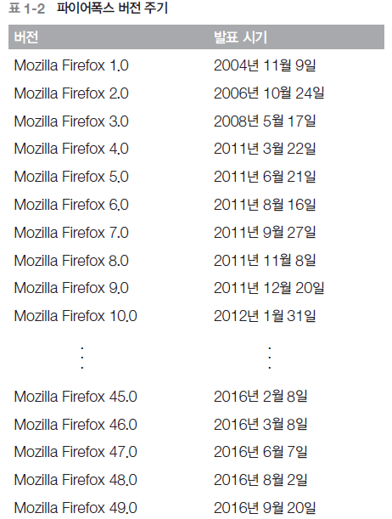
1.인터넷과 웹 소개

Slide 11
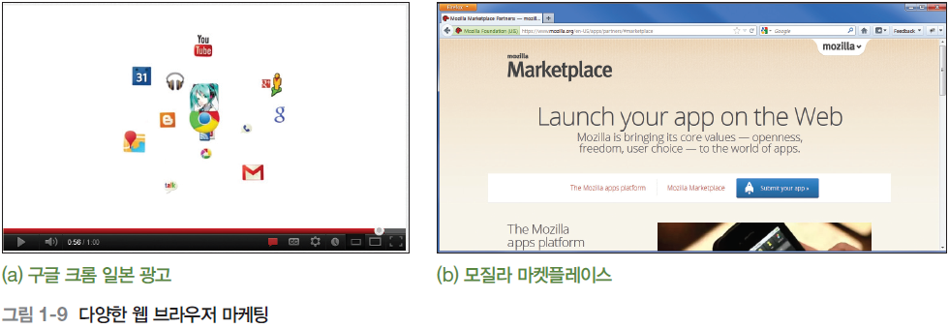
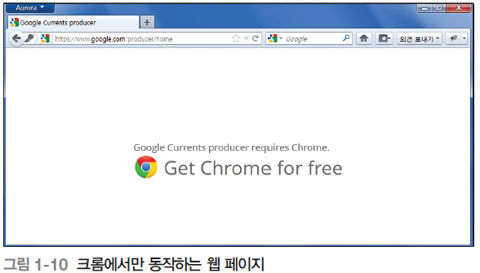
1.인터넷과 웹 소개
모든 웹 브라우저 회사가 빠른 속도로 업데이트를 하고, 웹 브라우저 마케팅을 하고 있으나 국내는 인터넷 익스플로러가 압도적인 점유율이어서 회사들이 마케팅을 하지 않음

Slide 12
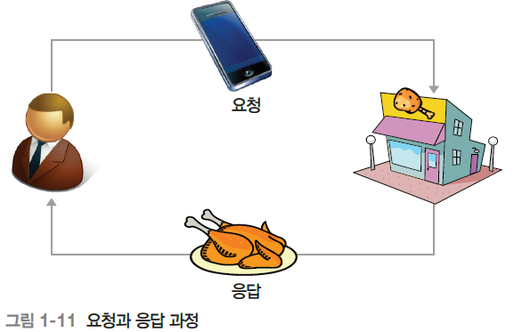
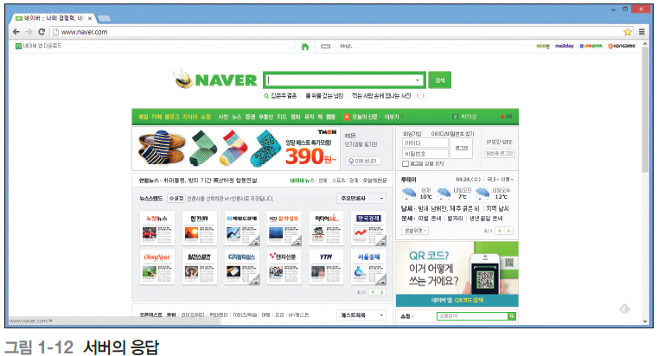
2.웹의 동작 원리
웹 : 요청과 응답 과정 (예 : 치킨 주문)
클라이언트(사용자) : 컴퓨터에 요청하는 쪽
서버(제공자) : 응답하는 쪽

Slide 13
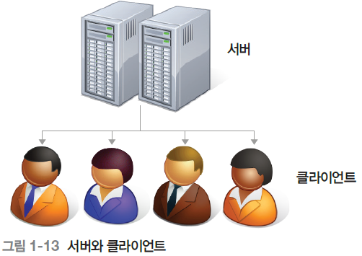
2.웹의 동작 원리
서버 프로그램
자바, C#, 루비, 파이썬, 자바스크립트
웹 프레임워크(ASP.NET, JSP, PHP 등)
MVC 프레임워크(ASP.NET MVC, Spring MVC, Ruby on Rails 등)
비동기 프레임워크(Node.js Express, Jetty )
클라이언트 프로그램
반드시 HTML, CSS, 자바스크립트로 개발

Slide 14
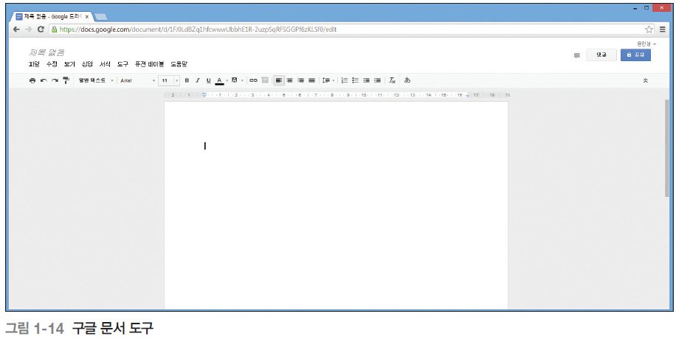
2.웹의 동작 원리
대표적 클라이언트 프로그램 – 구글 문서 도구
HTML로 요소를 생성, CSS로 디자인해 자바스크립트로 프로그래밍 요소를 부여

Slide 15
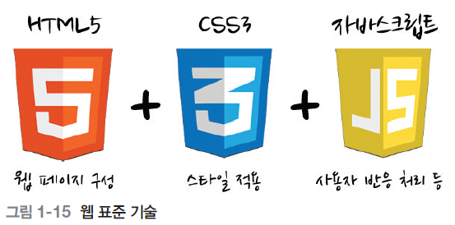
3. 보조 웹 표준 기술 소개
HTML5 소개
큰 의미 : 웹 표준 기술을 총칭
작은 의미 : 웹 문서의 문법을 의미

Slide 16
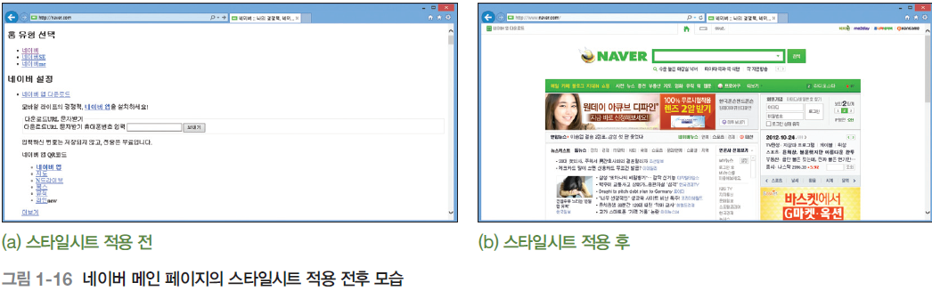
3. 보조 웹 표준 기술 소개
CSS3 소개
CSS^{Cascading Style Sheets} : HTML 문서를 표현하는 방법을 기술하는 언어
스타일시트는 현대 웹 페이지에서 매우 중요한 역할임

Slide 17

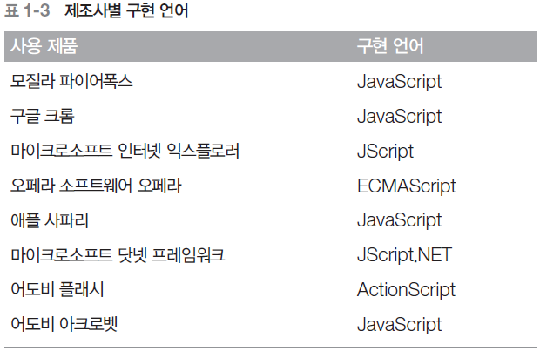
3. 보조 웹 표준 기술 소개
자바스크립트
표준 명칭 : ECMAScript5
HTML에서 사용자 반응 등을 처리하는 데 사용하는 프로그래밍 언어
현대에는 서버는 물론 로봇 개발에도 사용됨

Slide 18
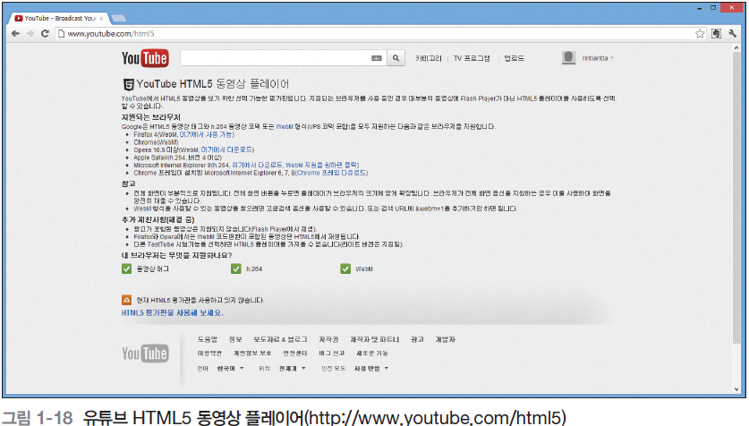
4. HTML5 주요 기능 소개
멀티미디어 기능
HTML5는 플러그인 도움 없이도 스스로 음악과 동영상을 재생할 수 있음

Slide 19
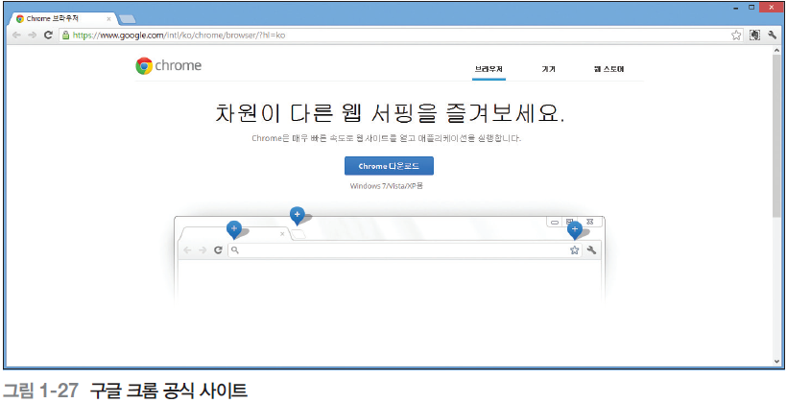
5. 실습 환경 구축
[예제 1-1] 실습 환경 구축
크롬 설치하기

